Slide 1
重庆亲子游攻略
2大2小 | 3-5天专属线路 | 完整版
必去景点 | 必玩项目 | 必住酒店 | 必吃美食 | 交通攻略
9岁儿子 + 11岁女儿 | 中秋/国庆出行

Slide 2
三条线路方案总览
方案A: 3天精华版
方案B: 4天经典版
方案C: 5天深度版
纯市区，轻松不赶
市区+武隆，最佳平衡
玩透山城，不赶路
洪崖洞>索道>磁器口
市区2天+武隆1天+收尾1天
市区3天+武隆1天+深度体验
李子坝>科技馆>动物园
天生三桥/仙女山草原
打糍粑/汉服/集印章
适合: 时间紧的家庭
适合: 大部分家庭(推荐)
适合: 假期充裕的家庭
约5,500-8,600元
约7,400-11,900元
约8,300-13,500元

Slide 3

洪崖洞
渝中区嘉陵江滨江路88号 | 免费
亮点: 11层吊脚楼，夜晚亮灯如童话世界
从11楼进平路出，不爬楼梯，亲子友好
亮灯时间: 约19:30-23:00
亲子贴士:
- 5层有母婴室，人多时牵好孩子
- 最佳拍照点: 千厮门大桥/对岸江北嘴
- 洪崖洞别信快速通道，都是骗人的

Slide 4
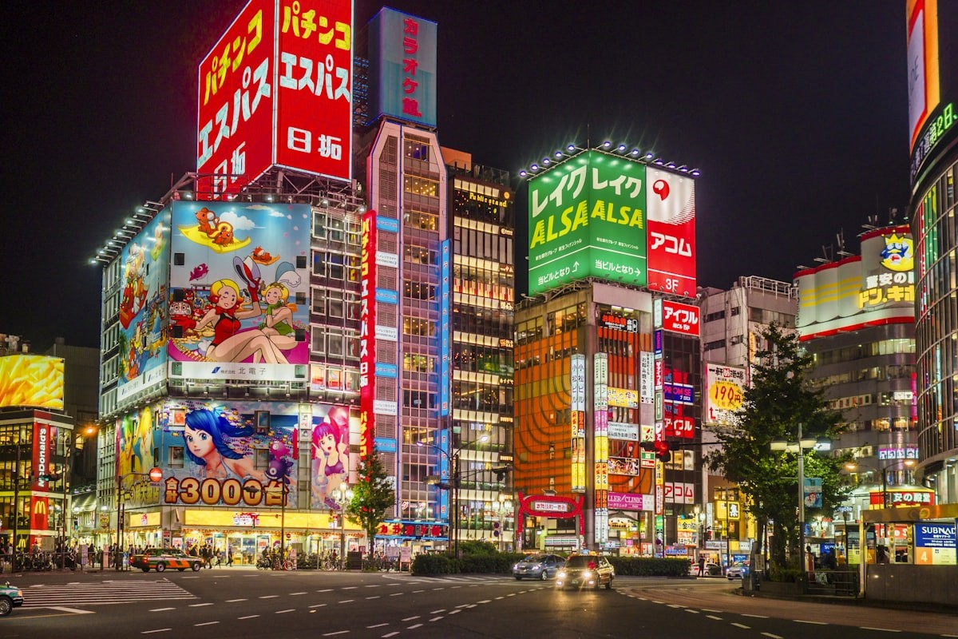
长江索道
渝中区新华路 | 单程20元/人
亮点: 飞越长江，空中俯瞰两岸风光
中国唯一的城市跨江客运索道
建议: 南岸上新街站>北岸小什字站
亲子贴士:
- 南站(上新街)比北站人少50%
- 错峰: 早上8点前或晚上8点后
- 提前在公众号预约省排队时间

Slide 5
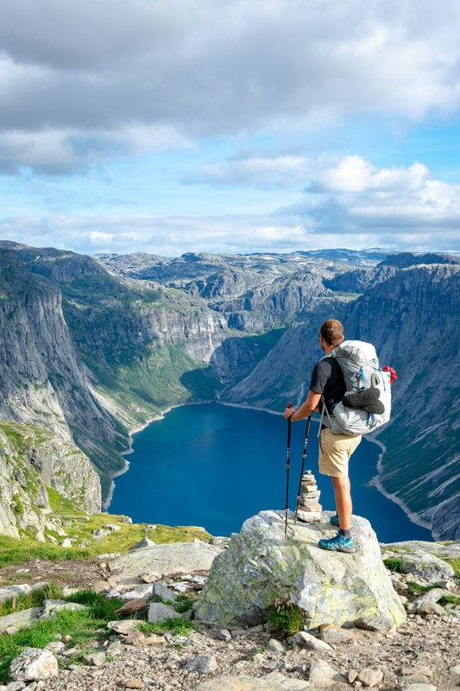
李子坝轻轨穿楼
地铁2号线李子坝站 | 免费
亮点: 轻轨穿越居民楼，中国唯一
站楼下观景台拍照，看列车穿楼而过
可以坐一次轻轨亲身经历穿楼
亲子贴士:
- 坐2号线较场口到李子坝方向
- 靠驾驶室右边座位视野最佳
- 附近鹅岭二厂可顺路打卡

Slide 6
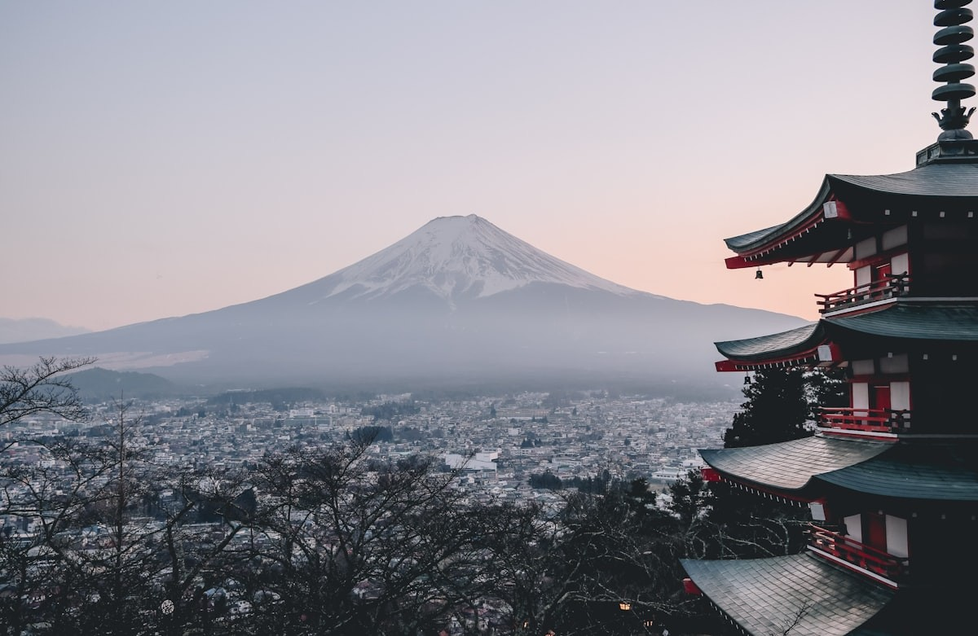
磁器口古镇
沙坪坝区磁器口 | 免费
亮点: 千年古镇，老重庆的市井烟火
看传统手工艺、逛老街、吃小吃
陈麻花、手工酸辣粉、糖画
亲子贴士:
- 打糍粑体验: 孩子可以动手做
- 穿汉服拍全家福，11岁女儿会喜欢
- 节假日早上去，往小巷子钻更安静

Slide 7
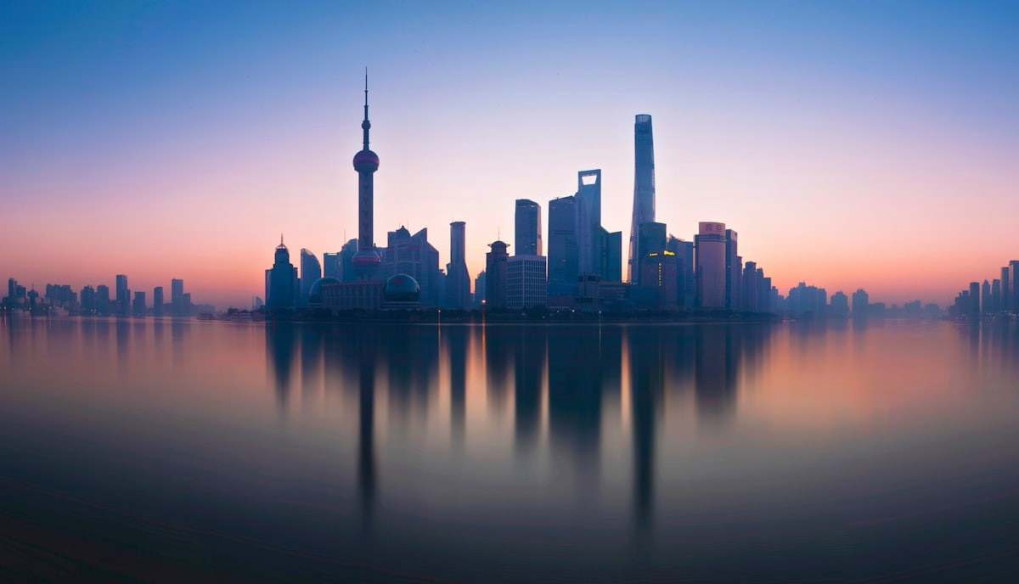
解放碑
渝中区解放碑商圈 | 免费
亮点: 重庆地标，中国西部最大步行街
路面平坦，适合推车和散步
随手就能拍出温馨亲子照
美食推荐:
- 八一好吃街: 豌杂面(少辣)14元/碗
- 熊猫汤圆、一只酸奶牛
- 熨斗糕、糯米团等街边小吃随身揣

Slide 8
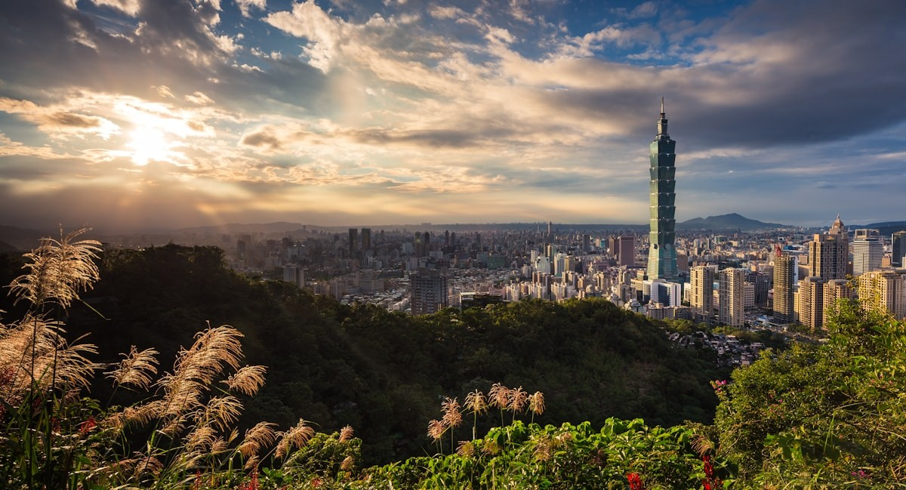
天生三桥(武隆)
武隆区仙女山镇 | 门票125元/人
亮点: 世界自然遗产，三座天然石桥
变形金刚4/满城尽带黄金甲取景地
坐观光电梯下谷，步道平缓适合孩子
亲子贴士:
- 提前给孩子讲: 地球几亿年雕刻的
- 穿防滑鞋，带薄外套(比市区凉5-8度)
- 全程约2小时，不要催孩子

Slide 9
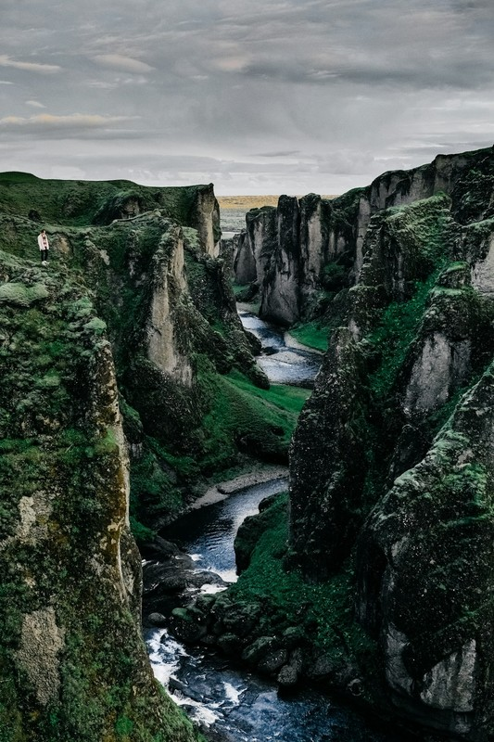
仙女山国家森林公园
武隆区 | 门票50元+小火车25元
亮点: 高山草原，孩子自由奔跑
海拔1900米，比市区凉5-8度
小火车穿行林海，孩子超爱
亲子贴士:
- 草原上可以放风筝、投喂小动物
- 小火车排队30-45分钟
- 午餐推荐武隆碗碗羊肉(不辣)

Slide 10

山城步道(第三步道)
渝中区 | 免费
亮点: 看老重庆，悬崖上的步道
沿途有防空洞、吊脚楼、江景
第三步道相对平缓，适合带孩子
亲子贴士:
- 建议走1-2公里即可，不必走全程
- 沿途可以给孩子讲抗战历史
- 夕阳时分最美

Slide 11

重庆科技馆
江北区江北嘴 | 免费(需预约)
亮点: 互动展多，9岁11岁正合适
防灾科技厅、宇航科技厅、儿童科学乐园
至少留2-3小时
亲子贴士:
- 周一闭馆，记得提前预约
- 孩子可以动手操作很多展项
- 周边有长嘉汇购物公园

Slide 12
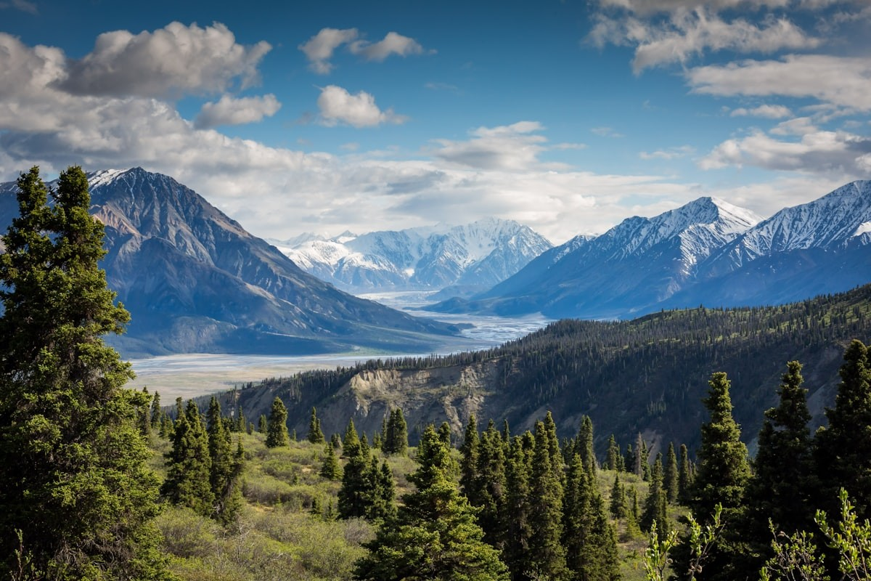
重庆动物园
九龙坡区西郊路 | 门票25元/人
亮点: 看大熊猫四喜丸子
有儿童游乐区，孩子可以跑跳
园内有无障碍通道，推车方便
亲子贴士:
- 上午去，熊猫比较活跃
- 园内有餐厅，1-2小时可以逛完
- 备好消食片，小吃吃多了怕肠胃不适

Slide 13
必去景点排名(本地人推荐+榜单数据)
1
洪崖洞
4.6分|9383点评|5篇榜单
吊脚楼夜景，现实版千与千寻
2
磁器口古镇
4.6分|12274点评|5篇榜单
千年古镇，老重庆市井烟火
3
长江索道
4.1分|3942点评|5篇榜单
空中巴士，俯瞰两江交汇
4
解放碑步行街
4.7分|6185点评|4篇榜单
重庆最繁华商圈，美食天堂
5
山城步道
4.6分|658点评|4篇榜单
悬崖步道，体验爬坡上坎
6
武隆天生三桥
4.6分|世界自然遗产
喀斯特奇观，变形金刚取景地
7
鹅岭公园/二厂
4.7分|560点评|4篇榜单
登高看两江交汇，文艺打卡
8
南山一棵树
4.4分|919点评|4篇榜单
俯瞰渝中半岛全景绝佳位置
9
大足石刻
4.6分|1874点评|2篇榜单
世界文化遗产，唐宋石窟瑰宝
10
三峡博物馆
4.6分|937点评|1篇榜单
了解重庆历史，免费

Slide 14
必住酒店推荐(亲子友好+口碑好)
核心原则: 住解放碑/洪崖洞附近，步行可达主要景点，节省交通时间
高档推荐
中档推荐
亲子特色
首象酒店
美居酒店
SOLO亲子公寓
4.9分|3486点评
4.7分|9871点评
5.0分|LOFT复式
360度江景，亲子主题房，自助早餐含小面
亲子主题房，出门即解放碑
超长滑梯+儿童玩具，孩子不想出门
亚朵S江景酒店
TheMove江景酒店
麗枫酒店
4.8分|8830点评
4.8分|16000点评
4.7分|12135点评
免费停车场，亲子房，离洪崖洞最近
无敌观景位，亲子主题房
全景玻璃俯瞰解放碑，免费行李寄存
Mc麦悦空中酒店
欢致江景酒店
S.island高空酒店
4.8分|3846点评
4.8分|13000点评
4.9分|亲子好评
200米顶层江景，270度视野
洪崖洞C位，免费停车场
浴缸让小孩泡得开心，管家服务

Slide 15
必吃美食地图(本地人推荐)
老火锅(本地人私藏)
小面/早餐
正餐/小吃
陈婆婆火锅 洪崖洞店
花市豌杂面
丘二馆炖鸡汤
3元素菜，10元荤菜，1元冰粉
14元/碗，告诉老板少辣
不辣暖胃，适合孩子
莉姐火锅 洪崖洞店
香宇面庄
余姐毛血旺
社区楼下，人均60，回头客多
本地人封神级老店
本地人封神级
渝味晓宇火锅
熨斗糕/糯米团
曾老幺鱼庄
4.8分，非遗技艺，舌尖2推荐
街边小吃，随身揣
本地人封神级
大龙火锅(老店)
好又来酸辣粉
武隆碗碗羊肉
4.5分，当地人推崇的市井火锅
酸味为主，辣度可控
去武隆必吃，不辣
莲姐火锅 解放碑店
陈麻花(磁器口)
巷子里老火锅，越煮越香
买回去当伴手礼
熊猫火锅
一只酸奶牛
熊猫元素，菜品1-19元，孩子喜欢
重庆本土品牌

Slide 16
交通攻略: 公共交通 vs 自驾游
公共交通
自驾游
市区景点: 地铁最方便
市区: 导航+停车
- 1/2/3/6号线覆盖主要景点
- 解放碑/洪崖洞停车位紧张
- 孩子1.2m以下免票
- 建议住酒店带停车场的
- 洪崖洞: 小什字站
- 重庆导航有时失灵，多问路
- 磁器口: 1号线磁器口站
- 李子坝: 2号线李子坝站
去武隆:
- G65包茂高速，约3小时
去武隆:
- 过路费约100元单程
- 高铁: 北站-武隆站(1.5h)+大巴
- 油费约200元单程
- 一日游团: 300-500元/人(含车+门票)
- 景区有停车场
优势: 便宜、不堵车
优势: 灵活自由、行李方便
劣势: 带孩子换乘辛苦、行李不便
劣势: 市区停车难、山路多

Slide 17
交通方式对比总结
对比维度
公共交通
自驾游
费用(4人)
约500-800元(3-4天)
约1500-2500元(油费+过路费+停车)
灵活性
受地铁时间限制
随时出发，完全自由
带孩子舒适度
换乘辛苦，需步行
孩子随时休息，行李方便
去武隆
高铁+大巴，约4小时
自驾，约3小时
市区游览
地铁直达，不怕堵车
停车难，导航可能失灵
适合场景
预算有限、轻装出行
带娃多行李、灵活安排
推荐指数
****
*****(亲子游首选)

Slide 18
费用估算(4人)
项目
3天版
4天版
5天版
往返交通(高铁)
2,000-3,000
2,000-3,000
2,000-3,000
住宿(3/4/5晚)
1,500-2,500
2,000-3,500
2,500-4,500
餐饮
1,200-1,800
1,600-2,400
2,000-3,000
门票+交通
500-800
1,500-2,500
1,500-2,500
零食+伴手礼
300-500
300-500
300-500
合计
5,500-8,600
7,400-11,900
8,300-13,500
人均
1,400-2,150
1,850-2,975
2,075-3,375

Slide 19
出行提醒 & 你可能没注意到的
关键提醒
你可能没注意到的
中秋 vs 国庆
- 重庆到处是坡，推车不方便
- 中秋: 性价比高，人少，体验好
- 酒店选有电梯的，老楼可能没电梯
- 国庆: 人多，提前1个月订酒店
- 导航在重庆经常失灵
- 国庆热门餐厅排队1-2小时很正常
- 长江索道公众号提前预约
节奏控制
- 科技馆周一闭馆，提前预约
- 每天控制在1.5万步以内
- 磁器口节假日主街很挤，往小巷走
- 每天最多3个景点
- 洪崖洞别信快速通道，都是骗人的
- 武隆那天最累，前后各留一天缓冲
- 武隆山上紫外线强，涂防晒
- 武隆比市区凉5-8度，带薄外套
饮食注意
- 八一好吃街有些店偏贵，认准本地小店
- 火锅别第一顿就吃，让肠胃适应
- 点鸳鸯锅/微辣，不要给孩子吃太辣
- 火锅点菜别点太多，容易浪费
- 备好消食片/益生菌
- 酒店选有停车场的，自驾方便
安全提醒
- 洪崖洞人多牵好孩子
- 重庆导航有时失灵，多问路
- 天气说变就变，带雨伞

Slide 20
祝旅途愉快！
重庆，一座来了就不想走的城市
让孩子们在8D魔幻城市里，推开一扇扇探索的门
暖暖 x 丹丹一家

